Slide 1
Спасибо деду за Победу!
Исследовательский проект
Попова Анастасия Евгеньевна (учитель), Калинина Ольга Михайловна (учитель начальных классов).
ГБОУ ООШ д. Два Ключа муниципальный район Исаклинский Самарской области
Попова Варвара - ученица 2 класса Попова Елизавета - ученица 4 класса

Slide 2
Спасибо деду за победу,
За каждый отстоявший дом,
За небо чистое, за веру,
За то, что мы теперь живём

Slide 3
Цель проекта: сохранить память о суровых годах жизни моих родных
Задачи:
- изучить материалы о Великой Отечественной войне;
- изучить документальные источники об истории моей семьи;
- привлечь внимание моих ровесников к изучению истории Родины;
- сохранить память
- работать над формированием навыков проектно-исследовательской деятельности;
- создать презентацию и выступить в школе.

Slide 4
Проблема: В каждом городе, районе есть свои герои, «сыны» Родины, которые прославили нашу страну. И пусть их дела и подвиги не изучают в школах, но они вовеки запечатлены в истории нашей страны. К сожалению, мы постепенно стали забывать о подвигах наших дедов и прадедов, о людях которые живут рядом с нами, историю семьи.
Гипотеза: Проект будет способствовать развитию чувства любви к семье, своей стране, окружающим людям, уважения к памяти героев, гордости за своих предков, возникновению желания совершать положительные поступки

Slide 5
Ожидаемые результаты:
- приобретение навыков поисково-исследовательской работы;
- расширение знаний о Великой Отечественной войне;
- сохранение памяти о суровых годах жизни своих предков

Slide 6
Беседа с родными

Slide 7
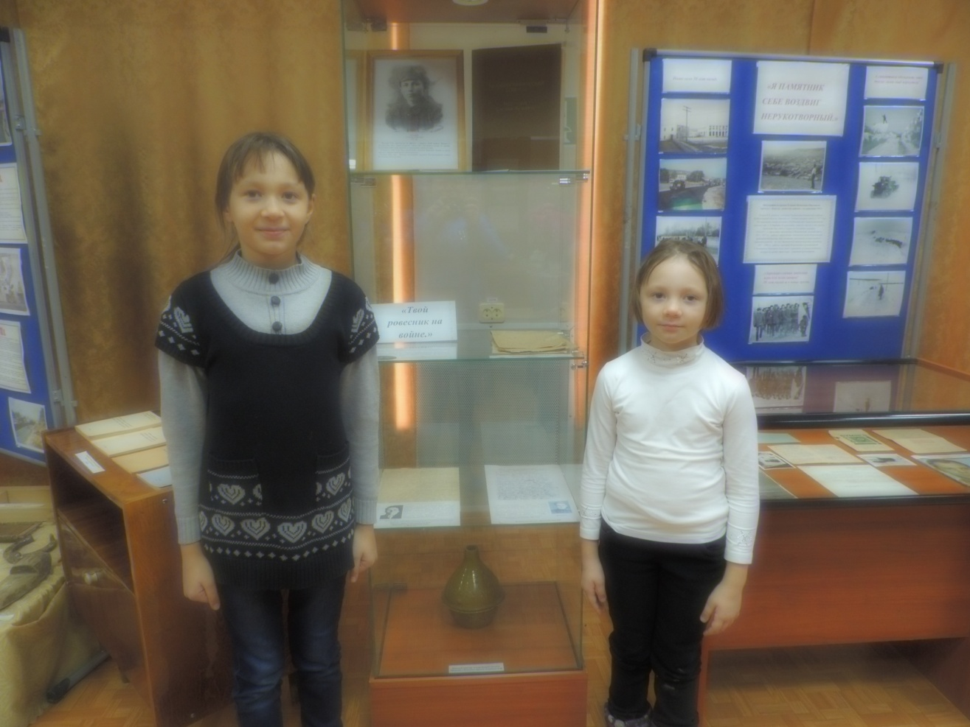
Исаклинский районный исторический музей

Slide 8
Степан Михайлович и Елена Елисеевна Васильевы

Slide 9
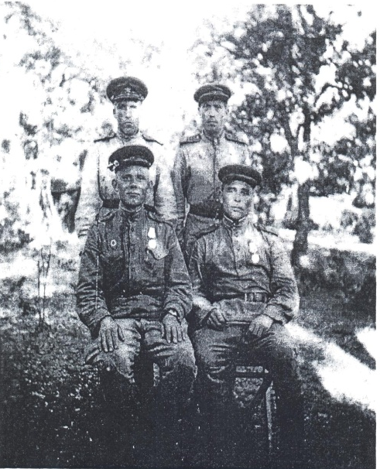
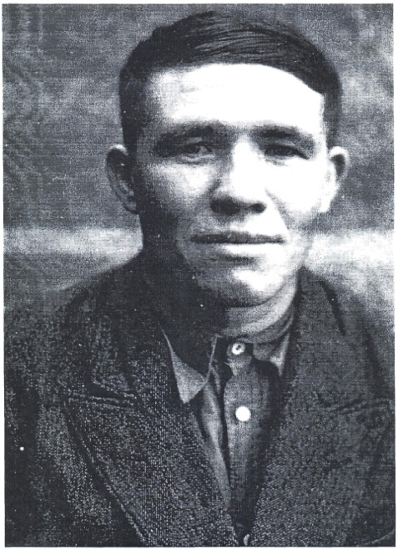
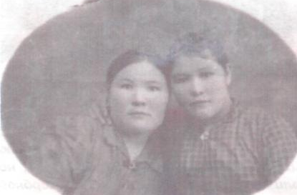
Иван (1915г.)
Антон (1911г.)
Матрёна (1921г.)
Николай (1925г.)

Slide 10
Васильев Антон Степанович

Slide 11
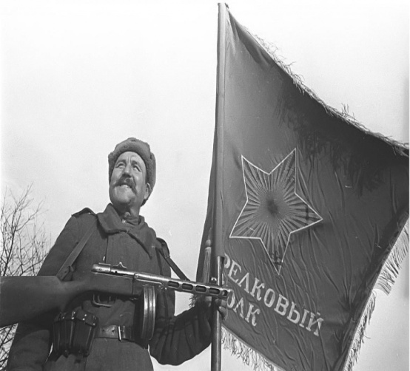
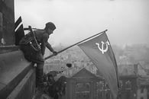
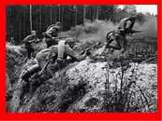

Slide 12
Орден Славы
III степени

Slide 14
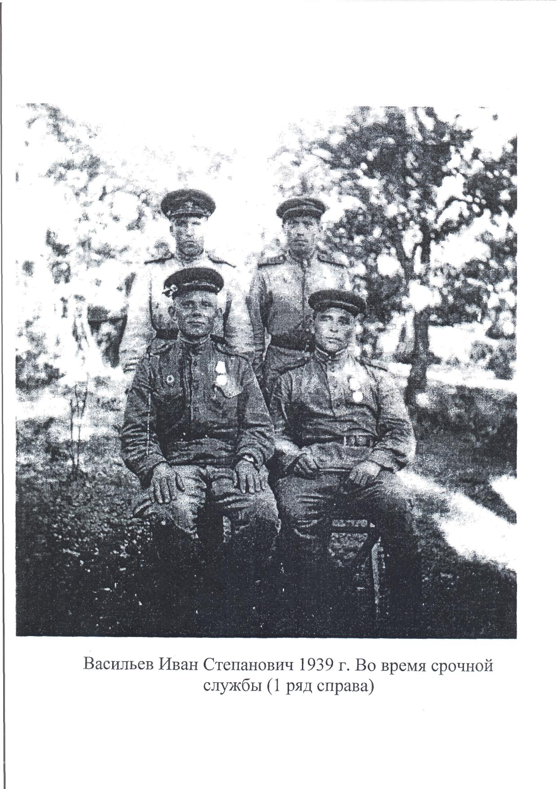
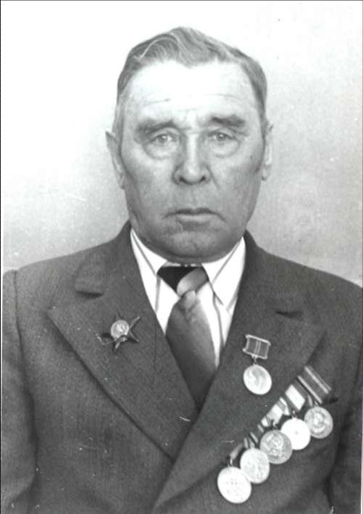
Васильев Иван Степанович

Slide 15
Орден отечественной войны II степени

Slide 16
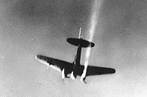
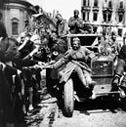
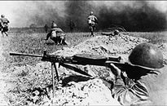
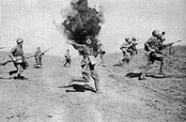

Slide 18
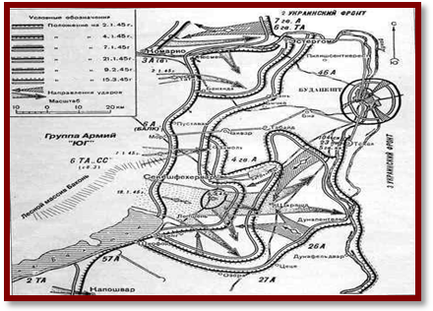
География войны
Лиски Воронежской области, Прохоровка, Белгород,
Украина - Харьков, Полтава, Кременчук, Кировоград
Румыния – Яссы, Брошов, Кишишоара
Венгрия - Серед, Кечкемет, оз. Балотон, Будапешт
Славения – Братислава
Вена, Прага

Slide 19
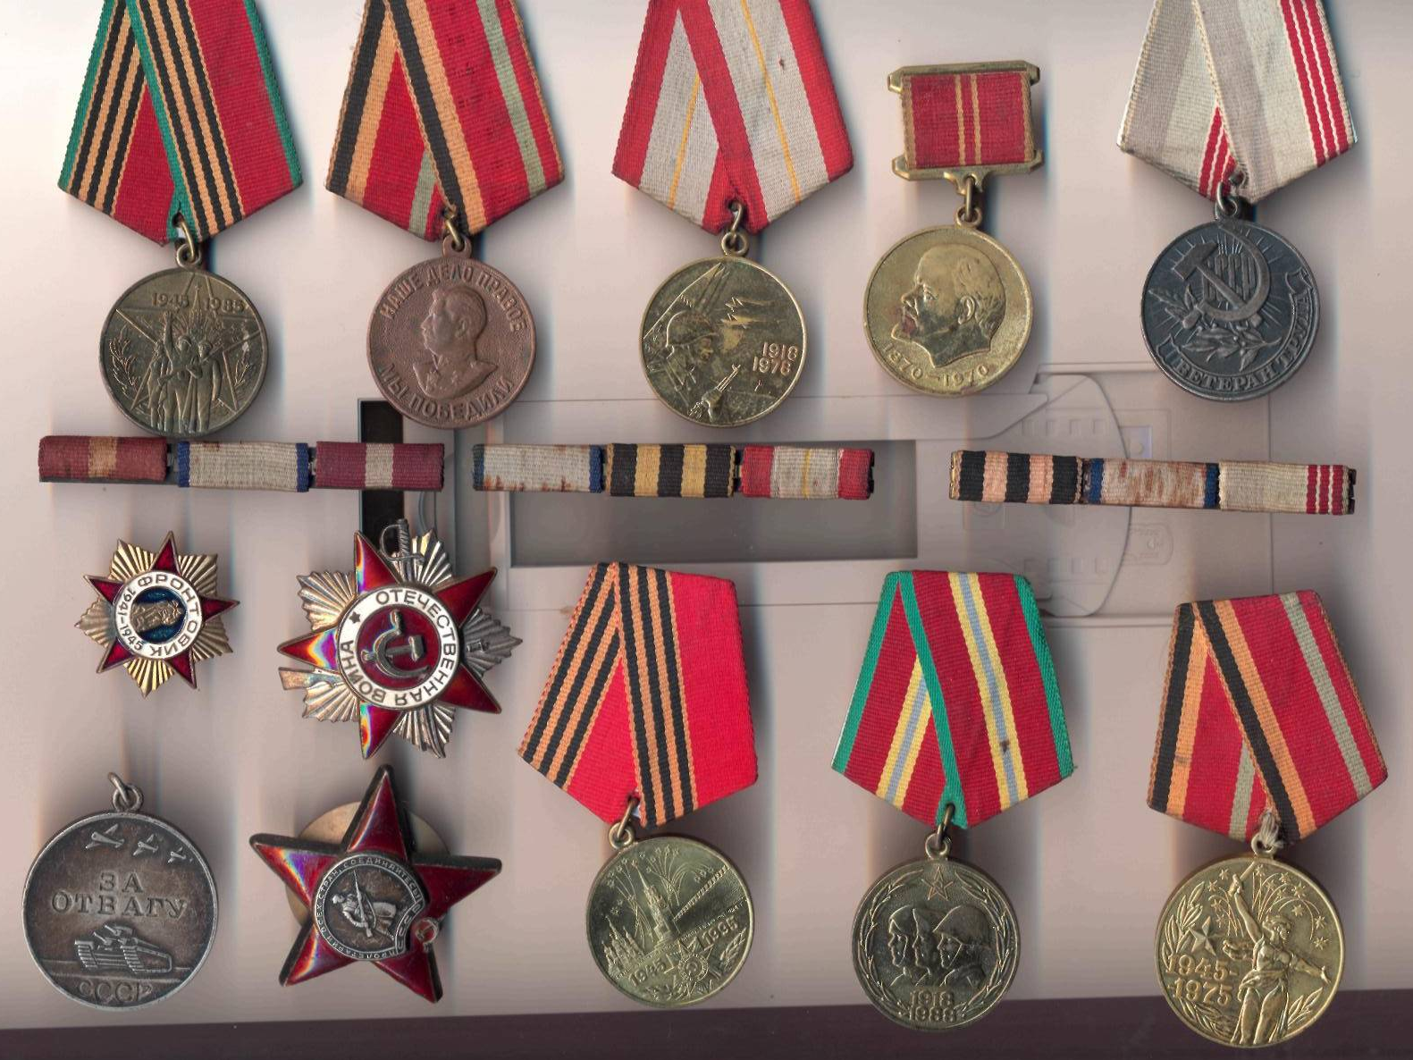

Slide 20
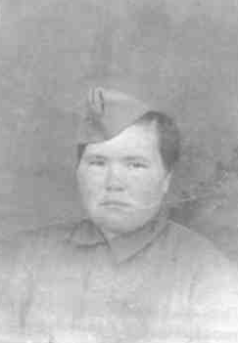
Васильева Матрёна Степановна

Slide 21
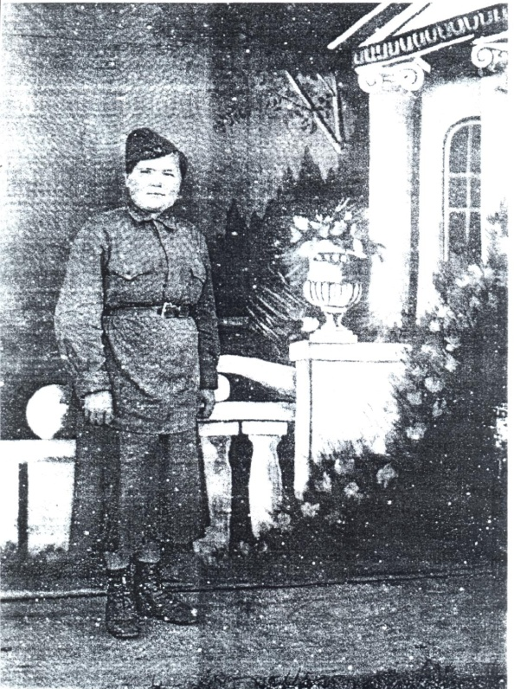
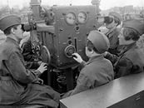
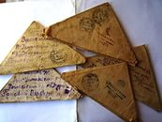

Slide 22
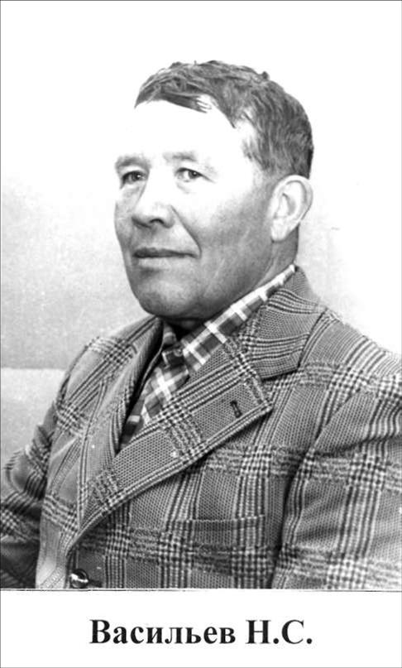
Васильев Николай Степанович

Slide 23
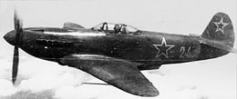

Slide 24
Благодарим за внимание!

